Slide 1
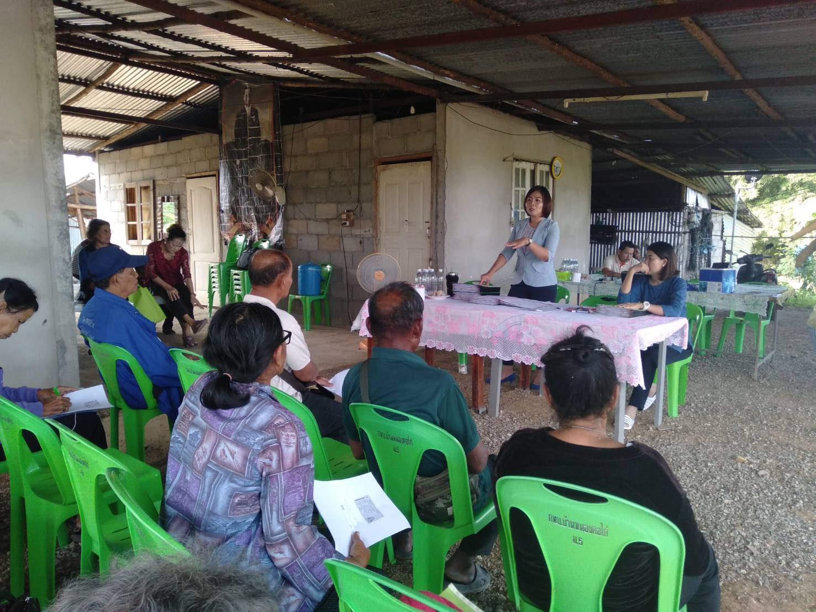
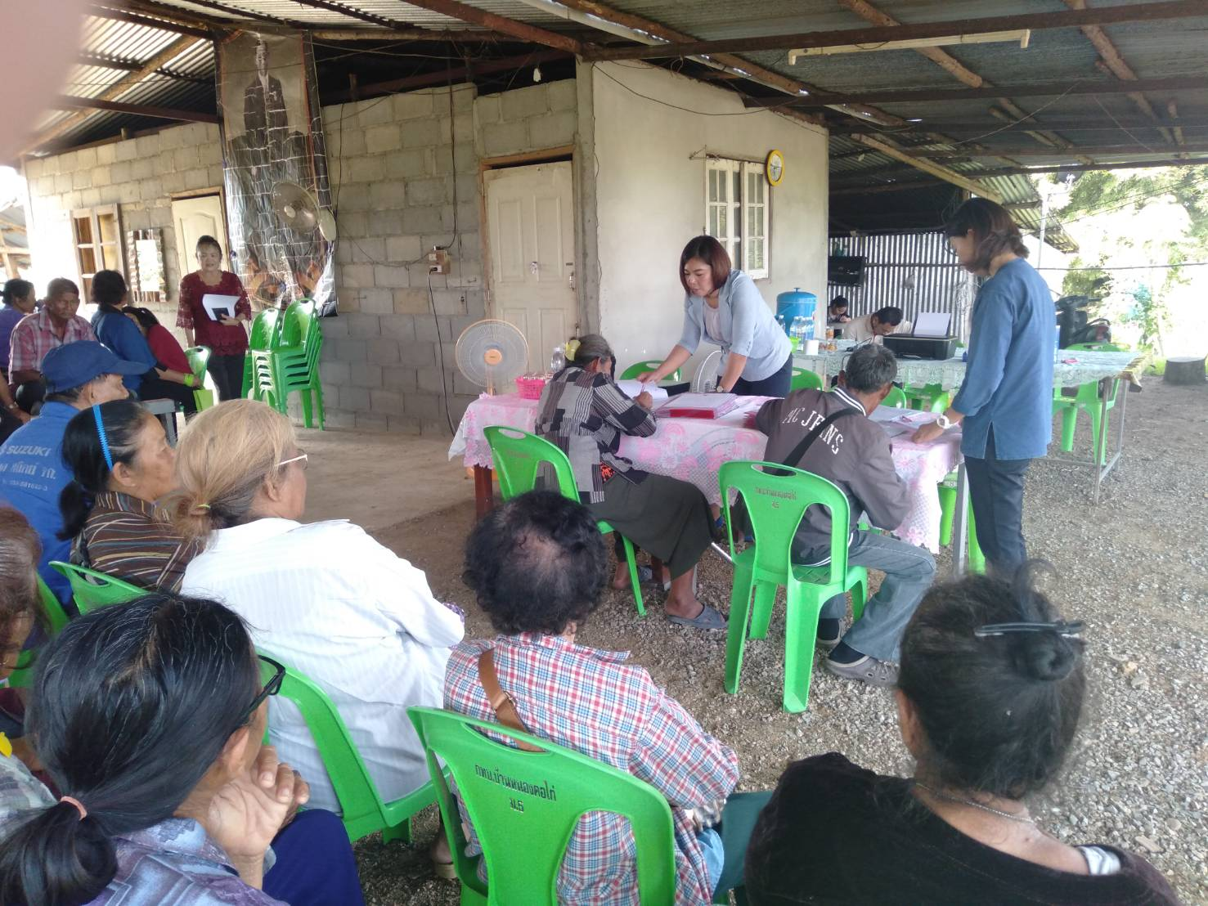
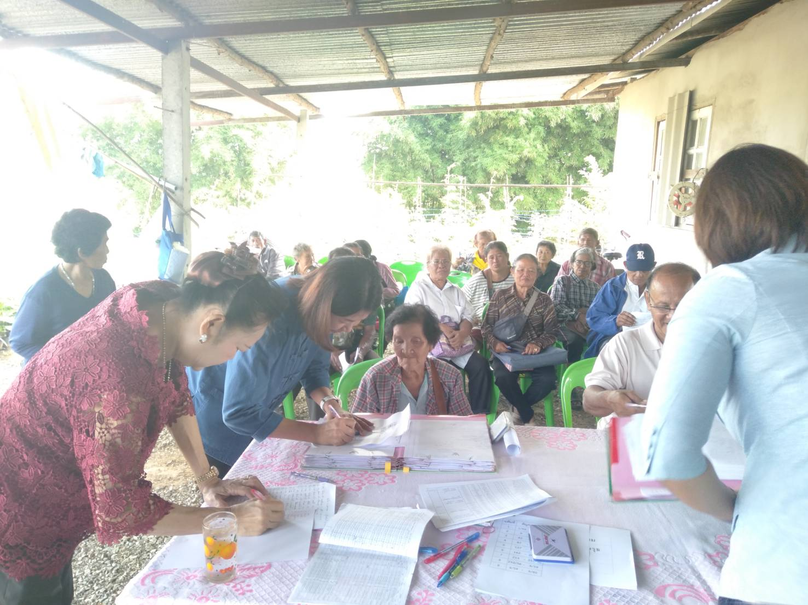
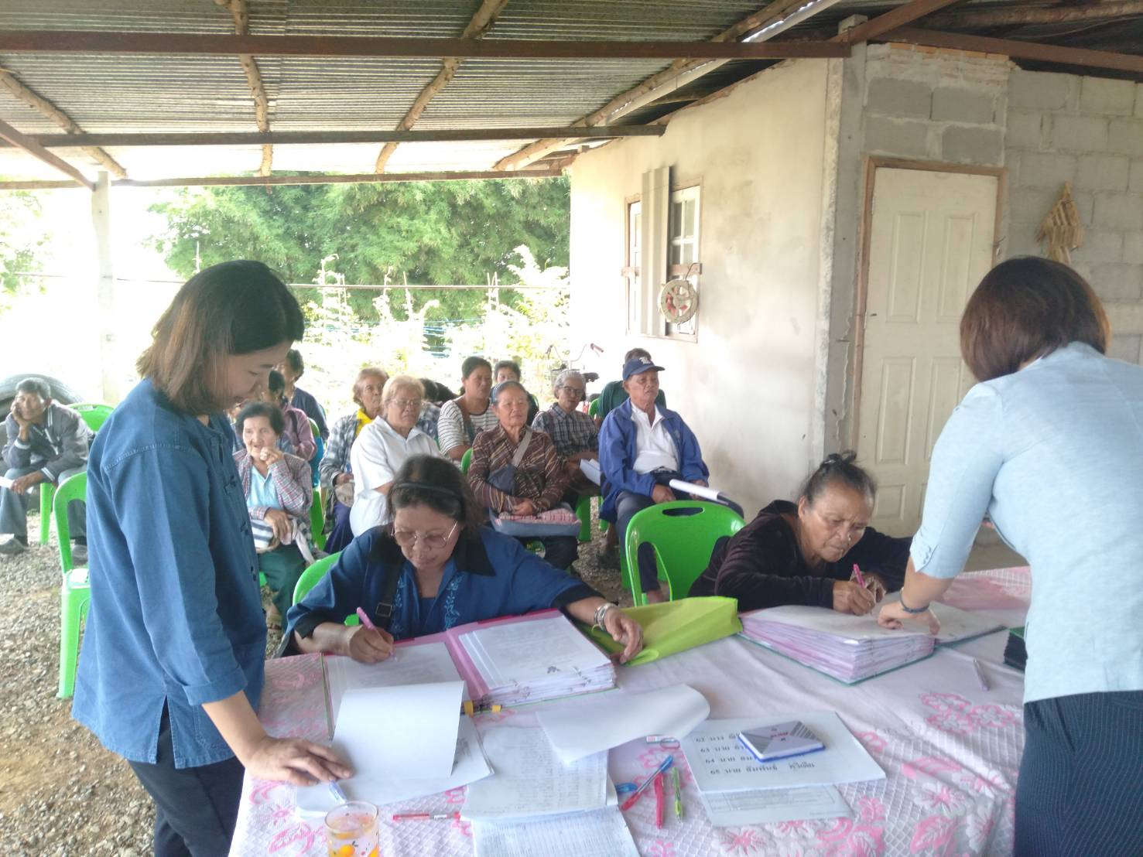
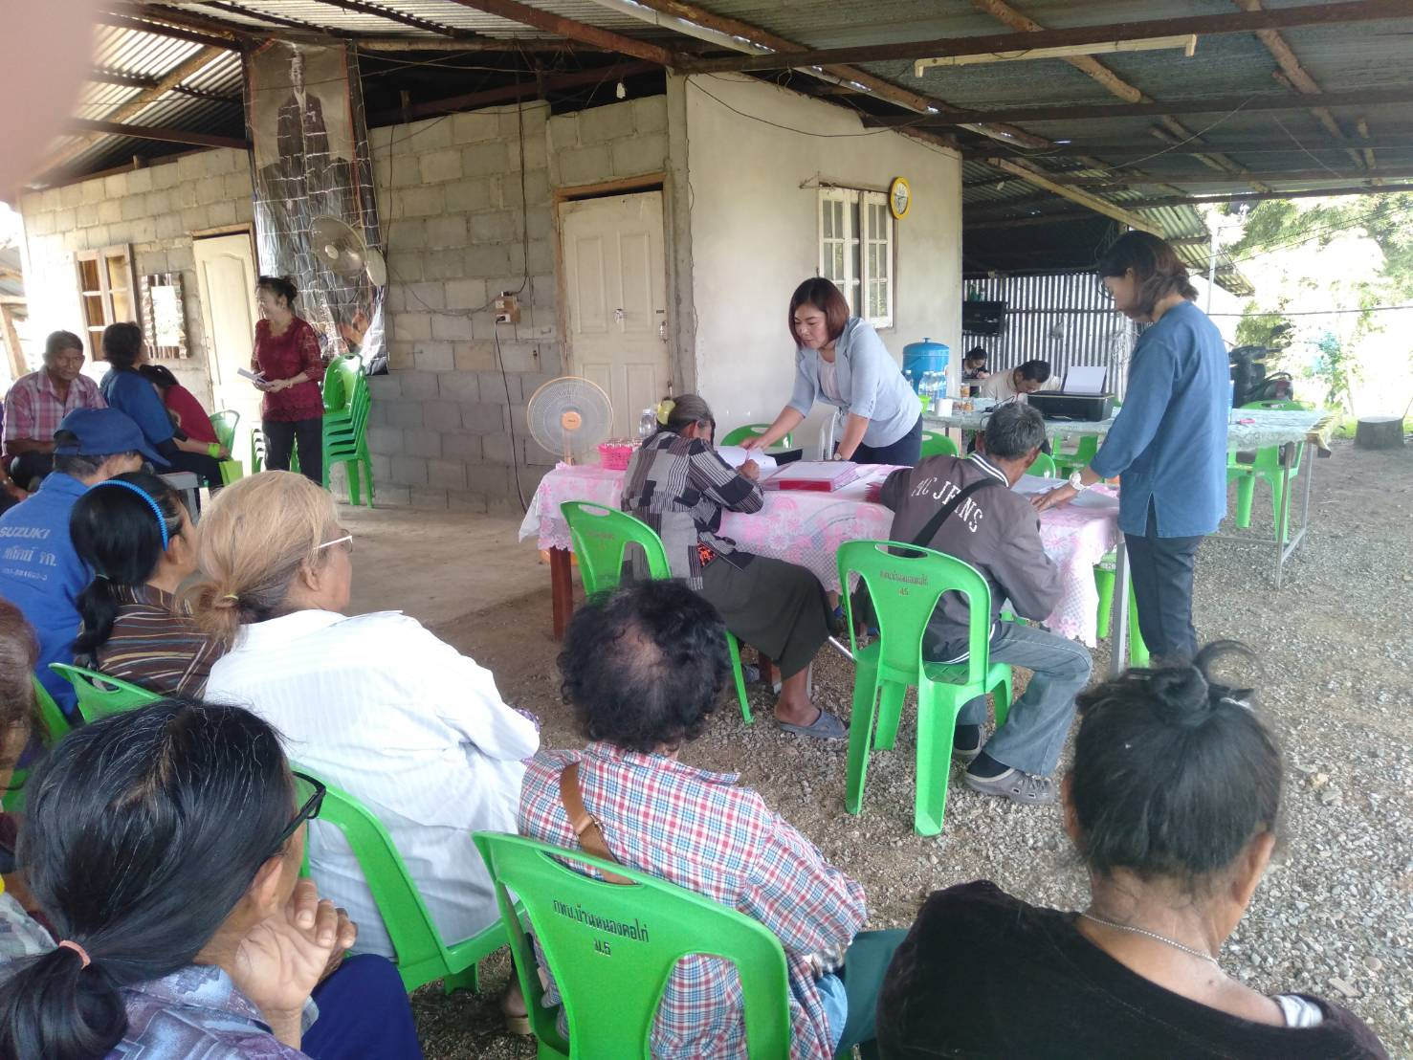
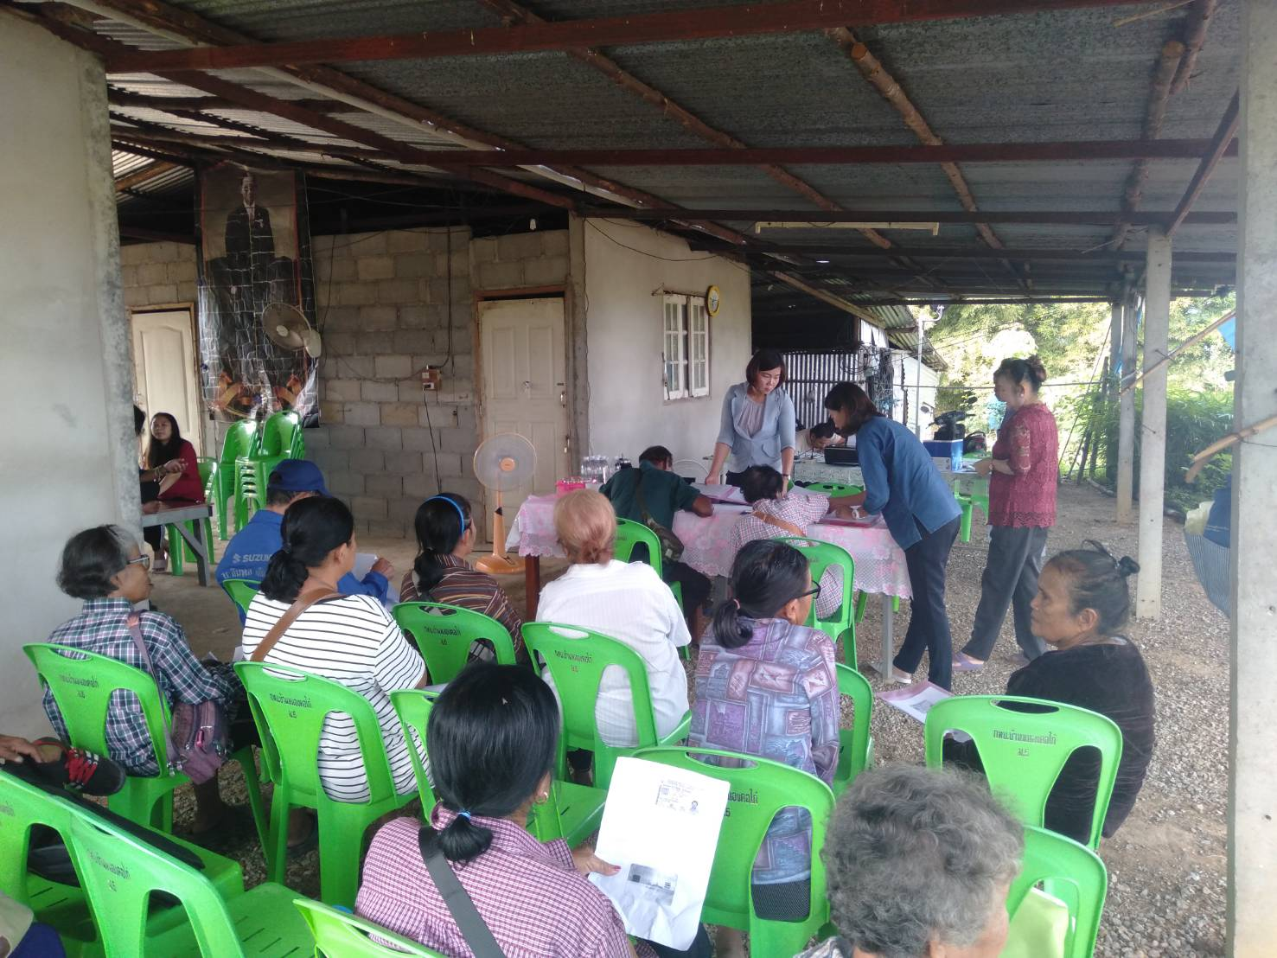
ข่าวประชาสัมพันธ์สำนักงานการปฏิรูปที่ดินจังหวัดเพชรบุรี
วันที่ 7 พฤศจิกายน 2562 เวลา 09.30 น. นายประพันธ์ คำบาง ปฏิรูปที่ดินจังหวัดเพชรบุรี มอบหมายให้เจ้าหน้าที่กลุ่มกฎหมายและกลุ่มยุทธศาสตร์และการปฏิรูปที่ดิน จัดทำสัญญาแก้ไขเพิ่มเติมสัญญาเช่าซื้อที่ดินเพื่อเกษตรกรรมในเขตปฏิรูปที่ดิน ณ โครงการแก้ไขที่ดินทำกินเกษตรกรสภาประชาชน 4 ภาค ตำบลเขากระปุก ตำบลกลัดหลวง อำเภอท่ายาง จังหวัดเพชรบุรี
สำนักงานการปฏิรูปที่ดินจังหวัดเพชรบุรี 313 หมู่ 2 ตำบลธงชัย อำเภอเมือง จังหวัดเพชรบุรี 76000
Phetchaburi@alro.go.th โทรศัพท์/โทรสาร 0-3240-2314

